Slide 1

RAPPORT D’ACTIVITE
2017

Slide 2

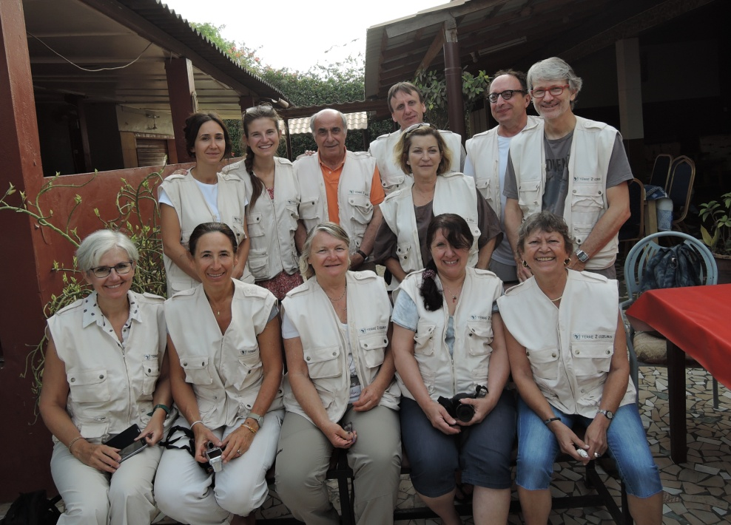
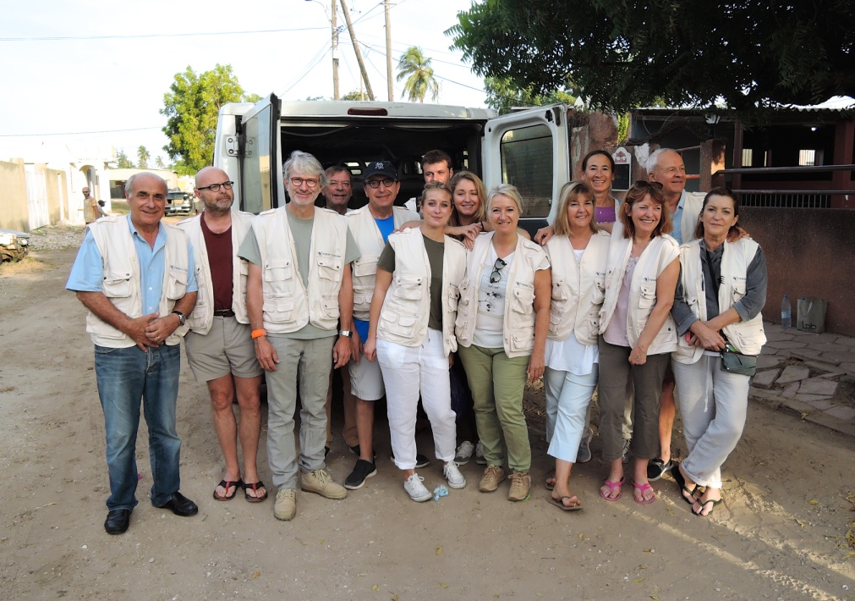
2 MISSIONS
Joal
Avril 2017
Joal, N guenienne, Mbour, Fimela, Djilor
Novembre 2017

Slide 4
Quelques chiffres :
2 missions
10 jours de travail effectifs
28 missionnaires
1547 Consultations
511 personnes dépistées
1 symposium de formation du personnel para médical
400 lycéens sensibilisés

Slide 5
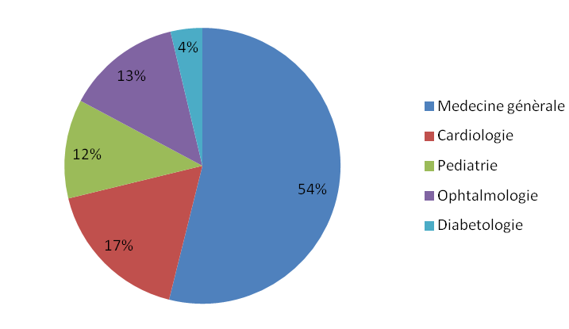
Quelques chiffres :
Notre activité de consultations : 1547 consultations
Les médicaments prescrits ont été fournis gratuitement aux malades
Les lunettes prescrites ont été fournies gratuitement aux malades

Slide 6
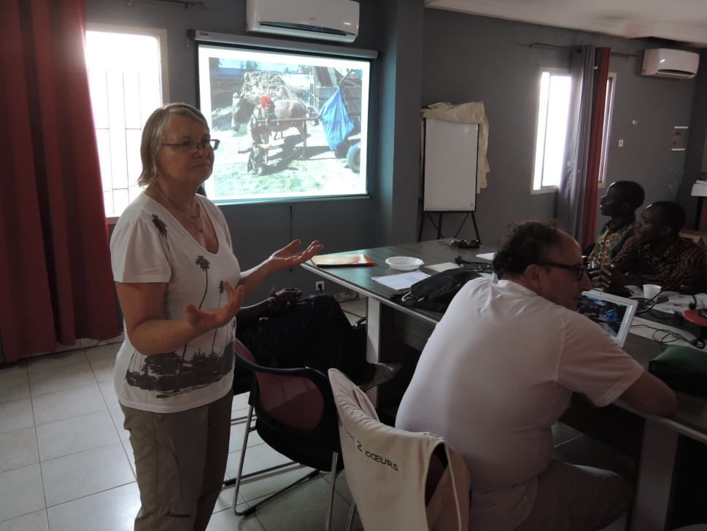
Quelques chiffres :
Notre activité de consultations
Notre activité Hygiène Hospitalière
Audit - Centre de santé de Joal

Slide 7
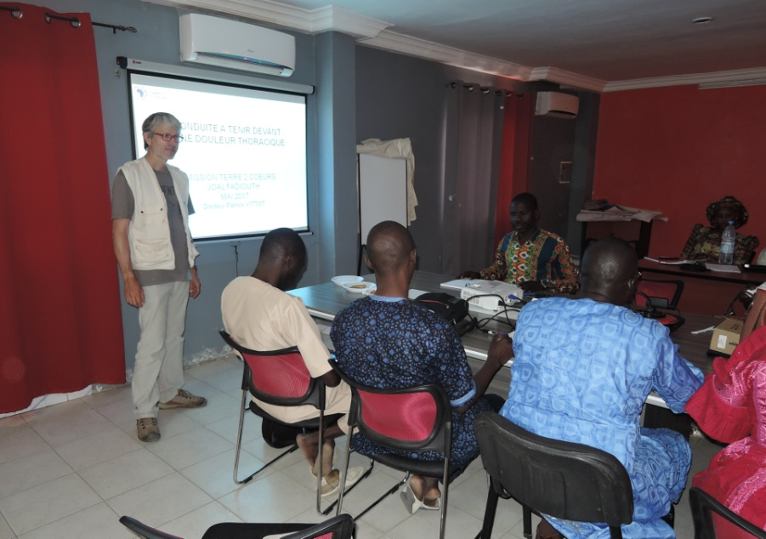
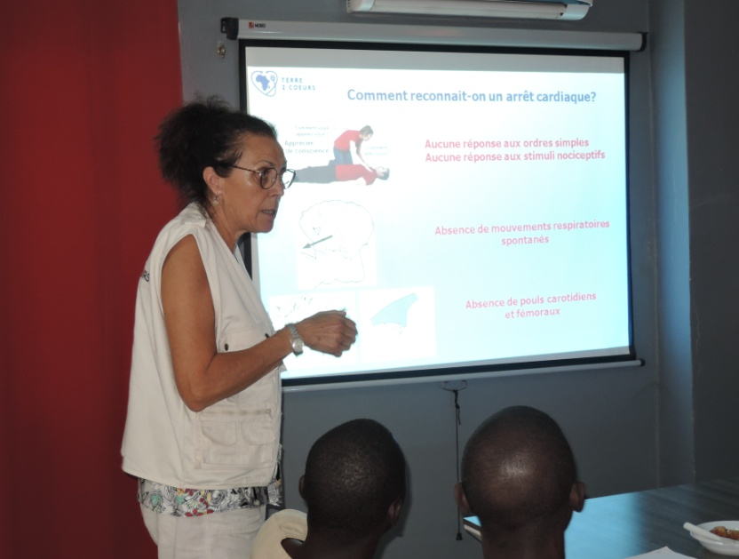
Rapport Moral : Nos actions en 2017
Quelques chiffres :
Notre activité de consultations
Notre activité Hygiène Hospitalière
Notre activité de formation
Symposium- centre de santé de Joal

Slide 8
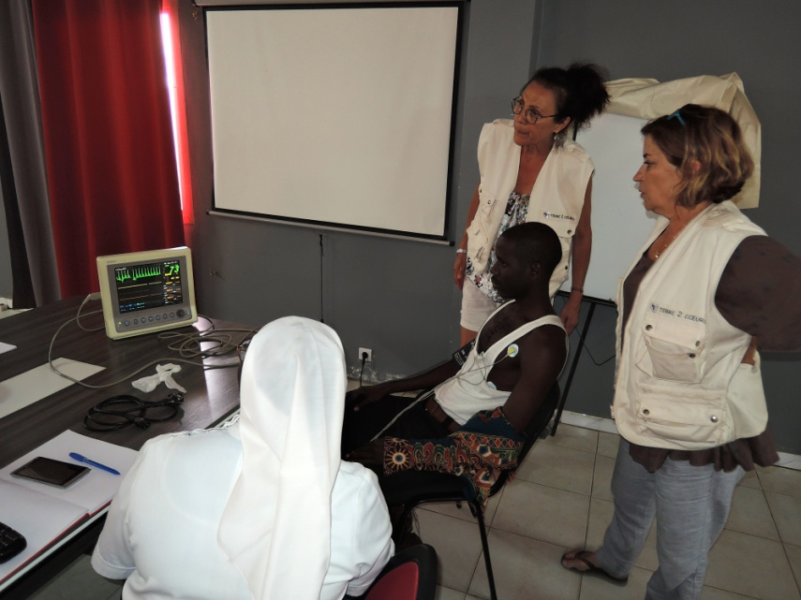
Quelques chiffres :
Notre activité de consultations
Notre activité Hygiène Hospitalière
Notre activité de formation
Matériel et logistique
Moniteurs de surveillance
Défibrillateur
Seringues électriques
Concentrateurs d’oxygène
Nebulisateurs
Aspirateurs mécaniques
Appareils à tension
Pansements, Kit perfusions, …

Slide 9
Quelques chiffres :
Notre activité de consultations
Notre activité Hygiène Hospitalière
Notre activité de formation
Matériel et logistique
Notre activité transversale : La Maladie Chronique
DIABETE ET HYPERTENSION ARTERIELLE
Prévention
Diagnostic
Traitement
Gestion des complications

Slide 10

Rapport Moral : Nos actions en 2017
DIABETE ET HYPERTENSION ARTERIELLE
Prévention
Campagne de sensibilisation
Lycées et collèges
3 établissements
400 élèves

Slide 11
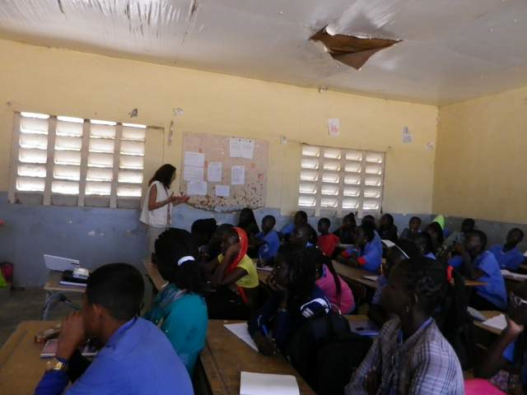
DIABETE ET HYPERTENSION ARTERIELLE
Prévention
Diagnostic
Campagne de sensibilisation
Lycées et collèges
Auto mesure familiale par les lycéens

Slide 12
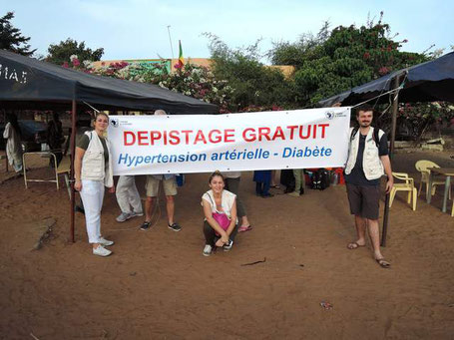
DIABETE ET HYPERTENSION ARTERIELLE
Prévention
Diagnostic
Campagne de dépistage
511 personnes dépistées
50 « nouveaux » diabétiques
150 « nouveaux » hypertendus
Tous les « nouveaux » sont pris en charge en consultations

Slide 13
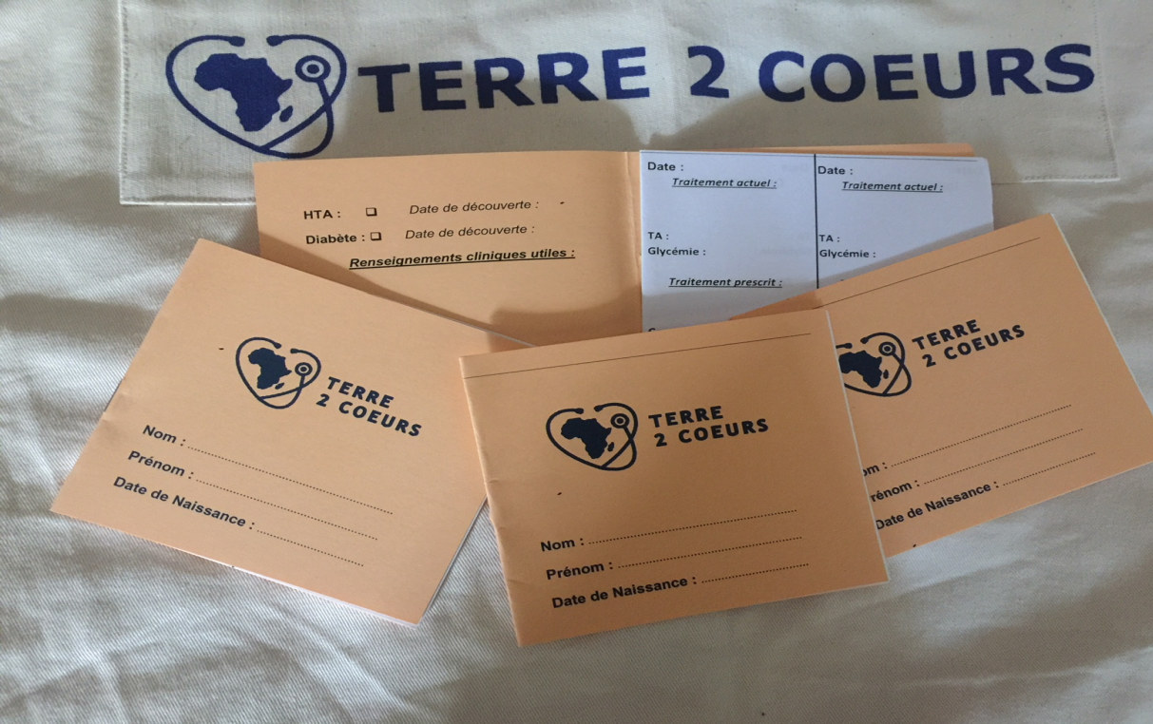
Rapport Moral : Nos actions en 2017
DIABETE ET HYPERTENSION ARTERIELLE
Prévention
Diagnostic
Traitement
Problème du suivi :
Consultation régulière à chaque mission
Le carnet de suivi

Slide 14
DIABETE ET HYPERTENSION ARTERIELLE
Prévention
Diagnostic
Traitement
Gestion des complications
Hôpital Régional de M’Bour
59 Patients vus en consultations avec la cardiologue locale
Mise à disposition de matériel gratuitement : ECG, Echographie cardiaque

